Slide 1
«Особенности словарного запаса школьников с умственной отсталостью»
ГБОУ «Лебяжьевская специальная (коррекционная)
школа – интернат»
Подготовила:
Быкова Татьяна Сергеевна,
учитель – логопед

Slide 2
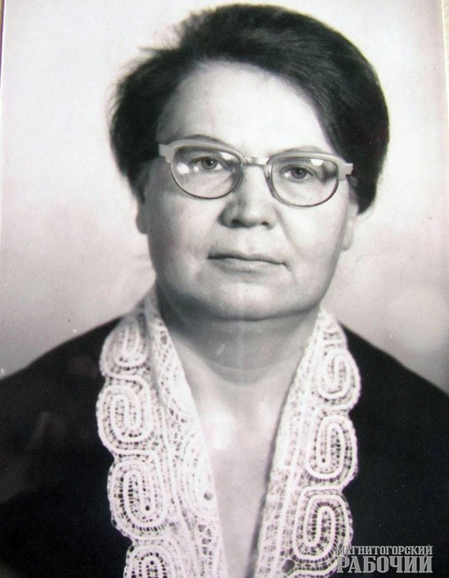
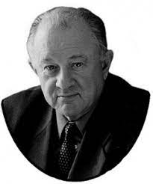
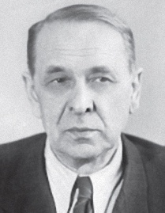
Нарушения познавательной деятельности накладывают отпечаток на формирование пассивного и активного словаря
В.Г. Петрова Н.В. Тарасенко Г.М. Дульнев

Slide 3
Дети с интеллектуальными нарушениями характеризуются:
бедностью словарного запаса;
неточностью употребления слов;
трудностями актуализации;
преобладанием пассивного словаря над активным;
несформированностью структуры значения слова;
нарушением процесса организации семантических полей;
несформированностью интересов;
слабостью вербальной памяти;

Slide 4
Обучающиеся с умственной отсталостью:
НЕ знают названий предметов, которые их окружают (перчатки, будильник, кружка);
НЕ знают названий отдельных частей предметов(обложка, страница, рама, подоконник);
ОТСУТСТВУЮТ слова обобщающего характера (мебель, посуда, обувь, одежда);
ОТСУТСТВУЮТ многие глаголы, обозначающие способы передвижения животных (скачет, ползает, летает);

Slide 5
Обучающиеся с умственной отсталостью:
Ботинки – сапоги, туфли, калоши;
Рубашка – кофту, рубашку, свитер, куртку;

Slide 6
Методы и приемы обогащения словарного запаса школьников с умственной отсталостью
Существительное, прилагательное, глагол
Обогащение словарного запаса
Уточнение значения слова
Расширение семантики

Slide 7
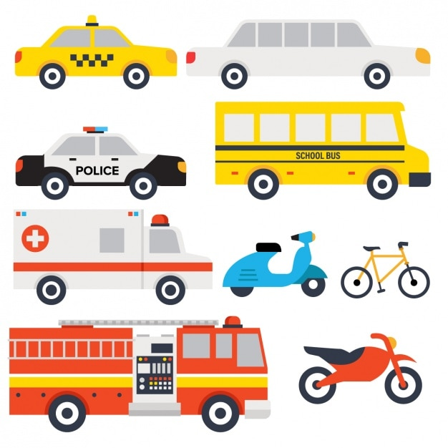
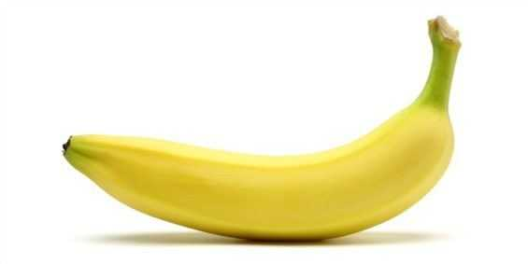
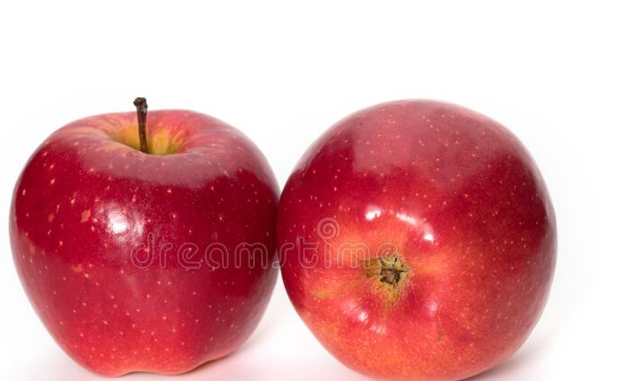
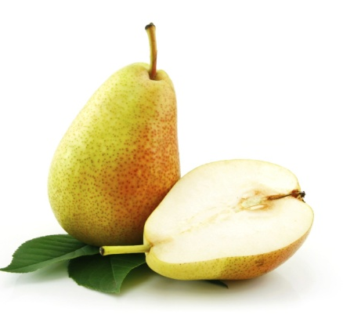
Существительное 1. Обогащение словарного запаса
Задание: Назвать одним словом все предметы.
ФРУКТЫ
ТРАНСПОРТ

Slide 8
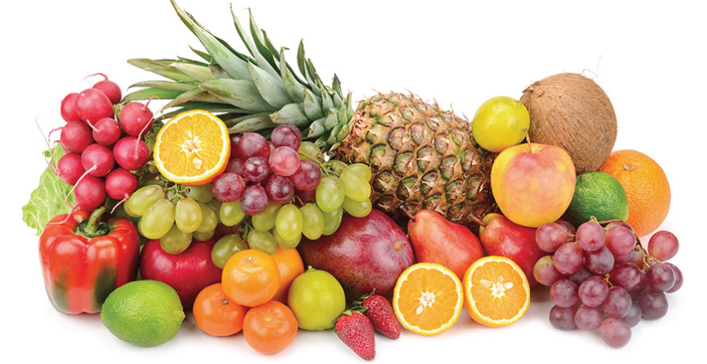
Существительное 1. Обогащение словарного запаса
Задание: Придумать обобщающее слово
яблоко — фрукты
свекла — ... (овощи)
чашка— ... (посуда)
или наоборот:
фрукты— груша
овощи— ... (огурец)
посуда— .... (тарелка)

Slide 9
Существительное 2. Уточнение значения слова
«Назови овощ»
Задание: Послушайте слова, какие из них обозначают овощи?
Лук, репа, подорожник, укроп.
Чеснок, редис, роза, брюква.
Смородина, кабачки, петрушка, огурцы.
Помидор, кабачок, свекла, капуста.
Картофель, яблоко, клубника, ромашка.

Slide 10
Существительное 2. Уточнение значения слова
Лопата — предмет, чтобы копать землю; тяжелая, ручка деревянная, а сама из металла.

Slide 11
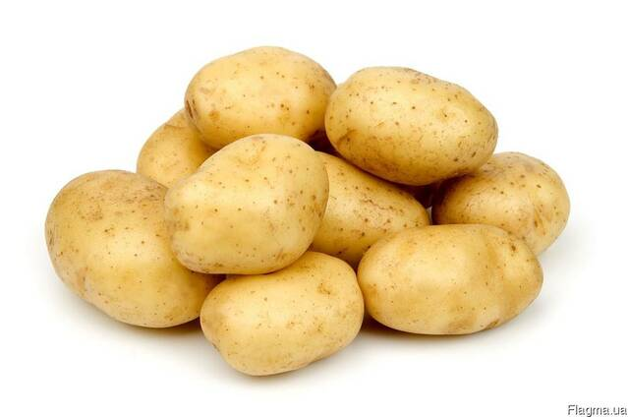
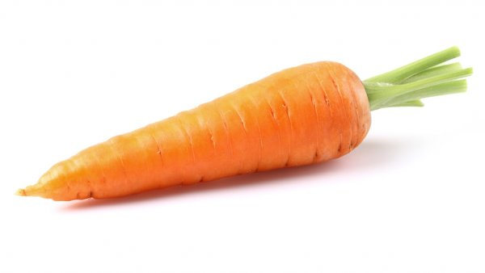
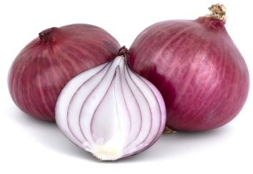
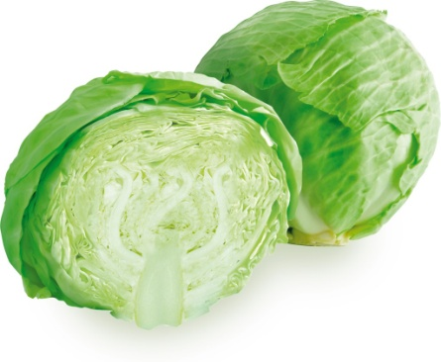
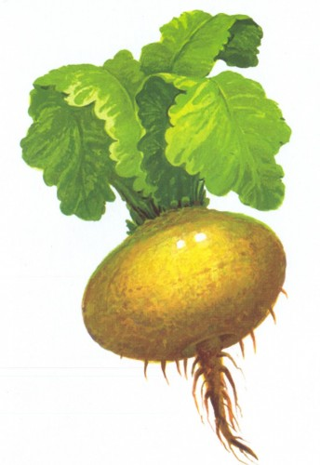
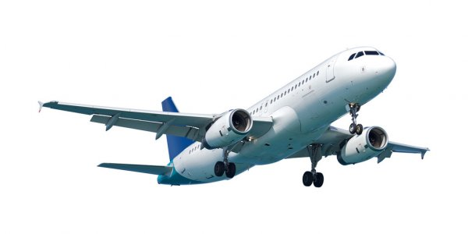
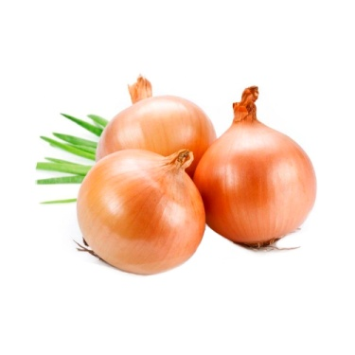
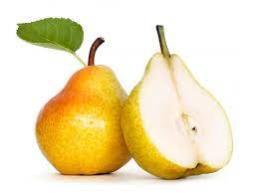
Существительное 3. Расширение семантики
Задание: Найди лишнюю картинку
САМОЛЕТ
ГРУША

Slide 12
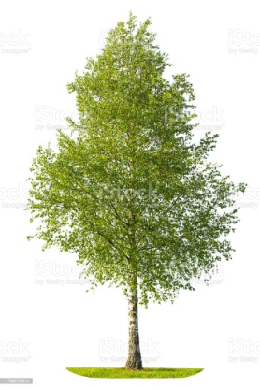
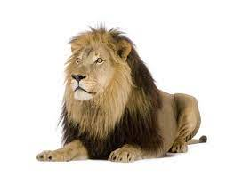
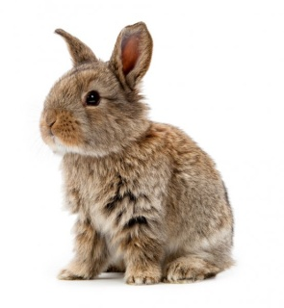
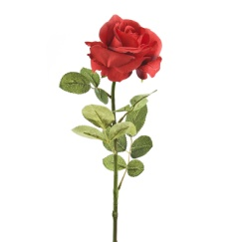
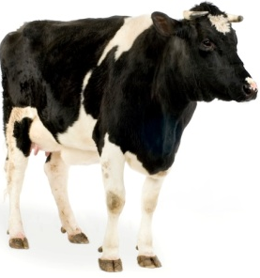
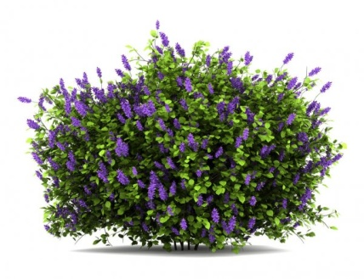
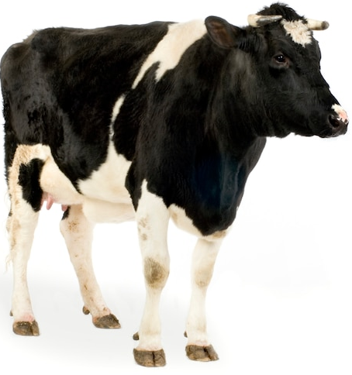
Существительное 3. Расширение семантики
Задание: Разложи картинки на две группы
животные
растения

Slide 13
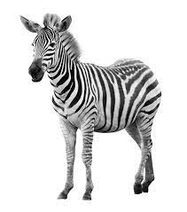
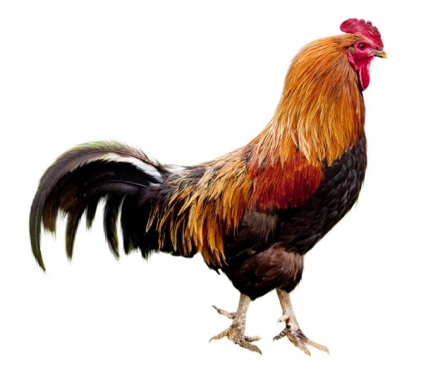
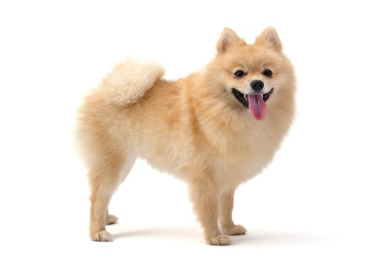
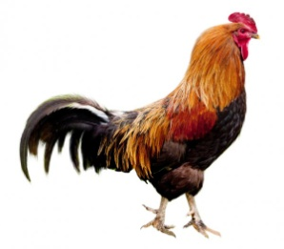
Существительное 3. Расширение семантики
Задание: Разложи картинки на две группы
Животные дикие
Животные домашние

Slide 14
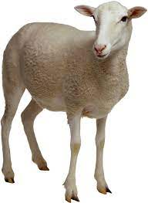
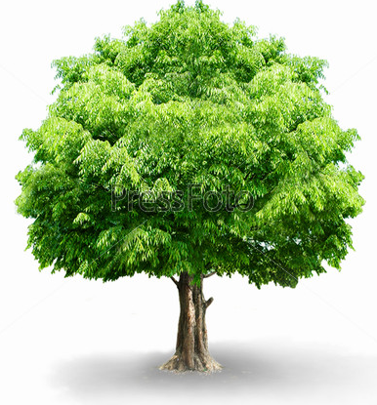
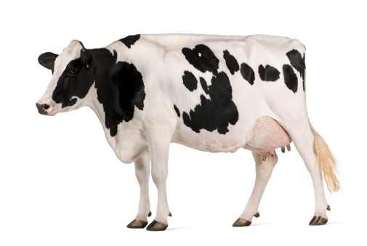
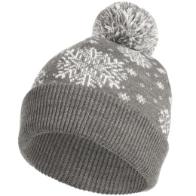
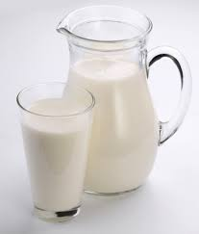
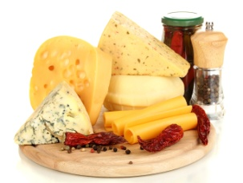
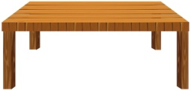
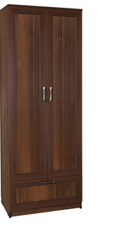
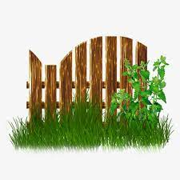
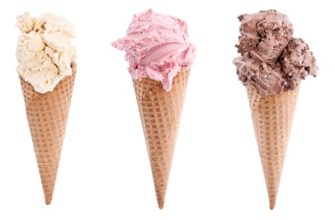
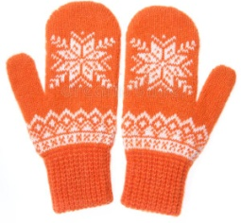
Существительное 3. Расширение семантики
Задание: Разложи картинки по сходству

Slide 15
Существительное Дикие и домашние животные

Slide 16
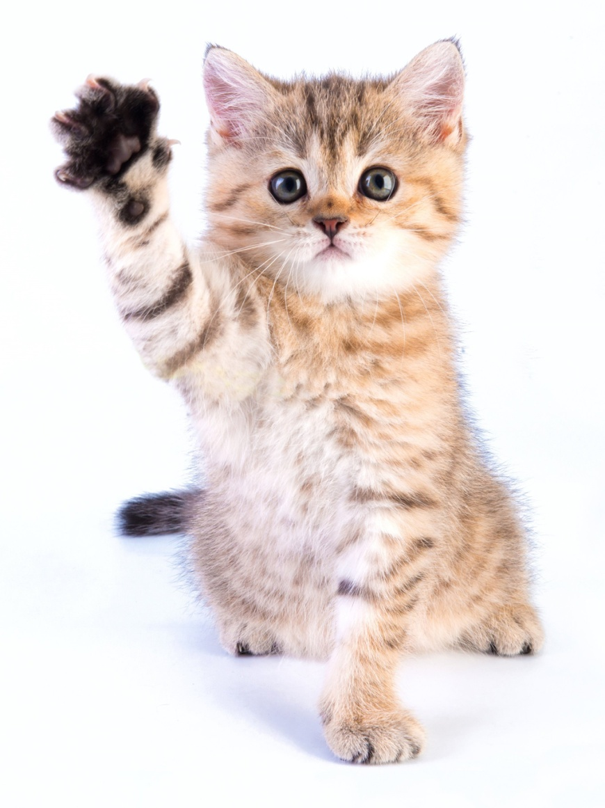
Прилагательное 1. Обогащение словарного запаса
ЭТО:
Домашнее животное
Маленький
Пушистый

Slide 17
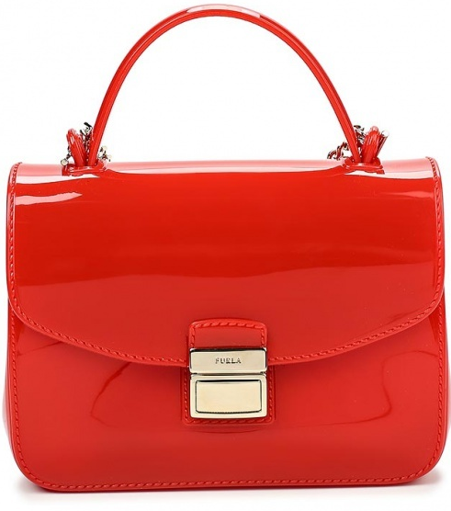
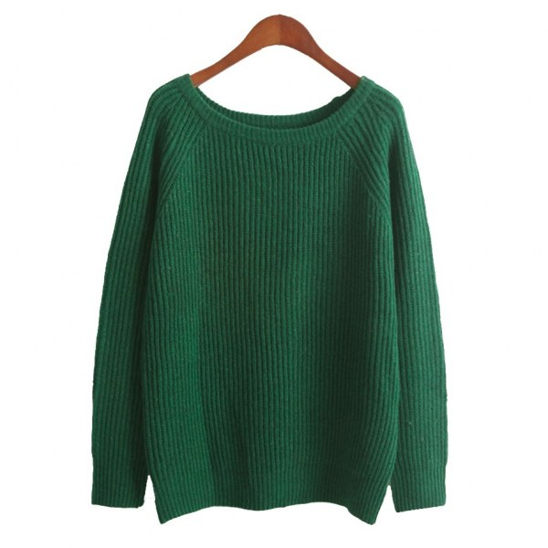
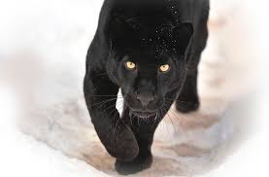
Прилагательное 1. Обогащение словарного запаса
Задание: Соедини картинки по цвету
КРАСНЫЙ ЗЕЛЕНЫЙ ЧЕРНЫЙ

Slide 18
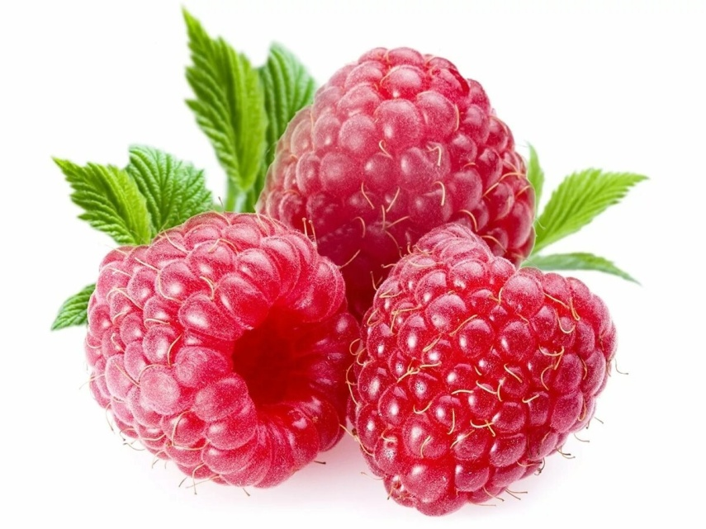
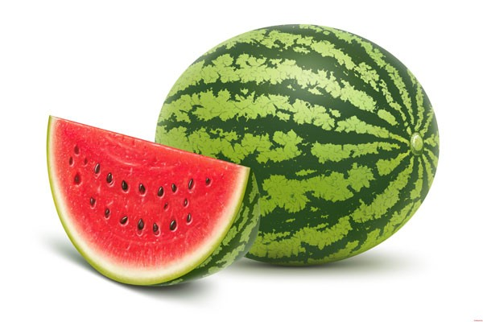
Прилагательное 1. Обогащение словарного запаса
Задание: Соедини картинки величине
БОЛЬШОЙ МАЛЕНЬКИЙ

Slide 19
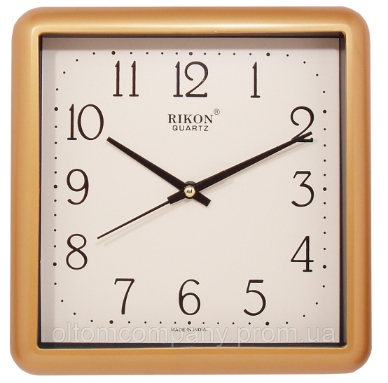
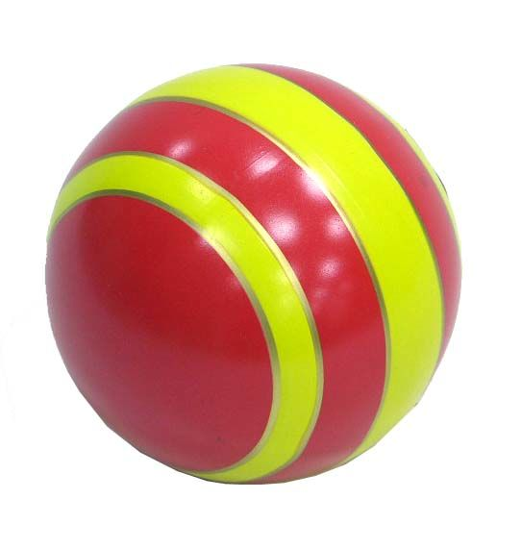
Прилагательное 1. Обогащение словарного запаса
Задание: Соедини картинки по форме
КВАДРАТ КРУГ ПРЯМОУГОЛЬНИК ТРЕУГОЛЬНИК

Slide 20
Прилагательное 2. Уточнение значения
Игра «ЧТО БЫВАЕТ?»
Что бывает круглым? (Мяч, колесо, солнце, луна...)
Что бывает зеленым? (Трава, кусты, кузнечики, платье...)
Что бывает сладким? (Сахар, конфеты, торты, вафли...)
Что бывает колючим? (Еж, роза, кактус, иголки, ель...)
Что бывает легким? (Пух, перо, вата, снежинка)

Slide 21
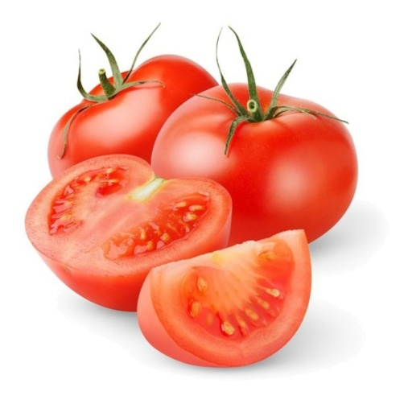
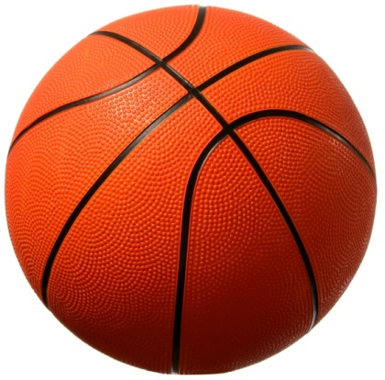
Прилагательное 3. Расширение семантики
Помидор (какой?) – круглый, красный, сладкий, гладкий, съедобный
Мяч (какой?) – большой, оранжевый, гладкий, прыгучий

Slide 22
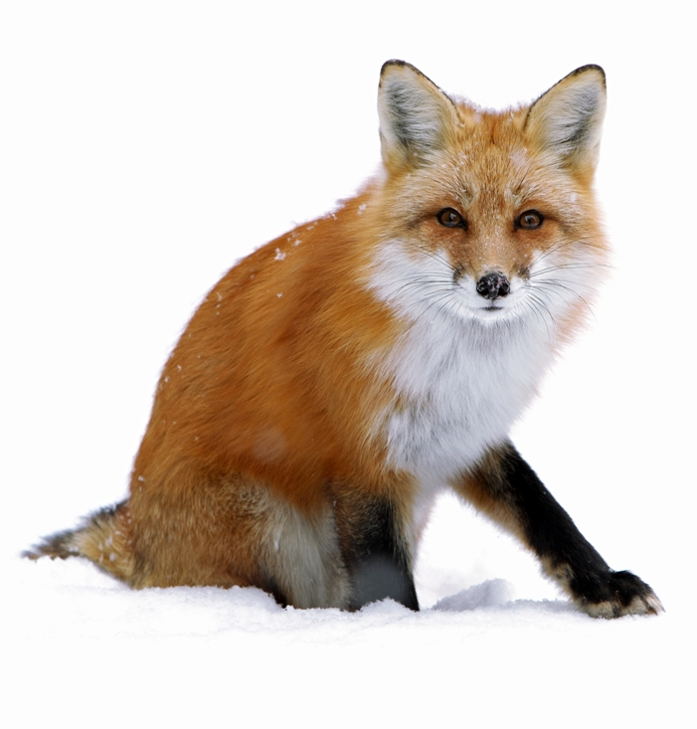
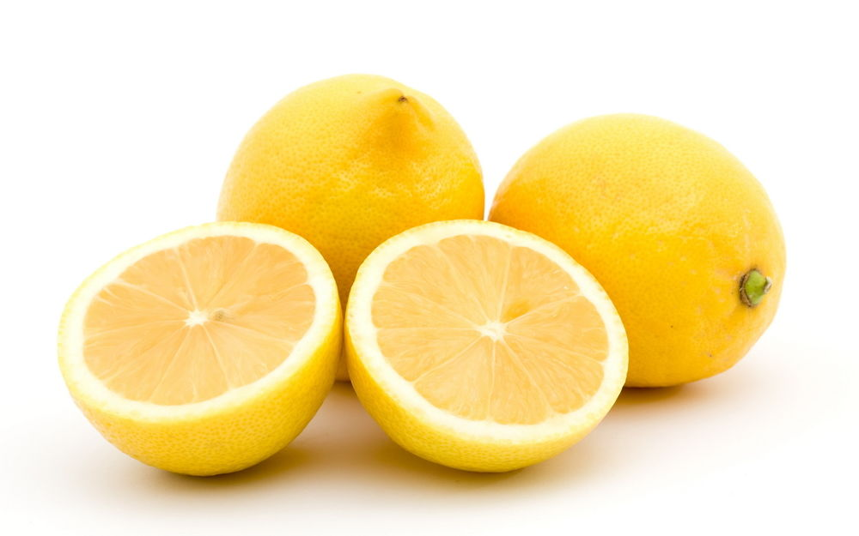
Прилагательное 3. Расширение семантики

Slide 23
Прилагательное 3. Расширение семантики
Груша сладкая, а лимон .... (кислый)
Огурец овальный, а помидор ... (круглый)
Лента узкая, а река .... (широкая)
Дерево высокое, а куст .... (низкий)
Молоко жидкое, а сметана ... (густая)

Slide 24
Прилагательное Игра: «Посылка»

Slide 25
Глагол 1. Обогащение словаря
«Кто как передвигается»
Человек… (ходит)
Черепаха… (ползает)
Птица… (летает)
Лягушка… (прыгает)
Заяц… (скачет)
Рыба… (плавает)
«Какие звуки издает»
Дверь… (скрипит)
Ветер… (свистит)
Машина… (гудит)
Дождь… (шумит)
Листья… (шелестят)
Ручей… (журчит)

Slide 26
Глагол 1. Обогащение словаря
«Кто как голос подает»
Голубь… (воркует)
Корова… (мычит)
Воробей… (чирикает)
Кошка… (мяукает)
Петух… (кукарекает)
Волк… (воет)
Медведь… (рычит)
Тигр и лев… (рычит)
«Кто как ест»
Кошка… (лакает молоко)
Заяц… (грызет морковку)
Теленок… (сосет молоко)
Собака… (грызет кость)
Корова… (жует сено)
Курица… (клюет зерно)

Slide 27
Глагол 1. Обогащение словаря
«Кто что делает»
Учитель… (учит)
Доктор… (лечит)
Повар… (варит)
Уборщица… (убирает)
Маляр… (красит)
Художник… (рисует)
Продавец… (продает)
Парикмахер… (стрижет)
Шофер… (водит машину)

Slide 28
Глагол 1. Обогащение словаря
«Назвать слово-действие»
Что делает человек, если он ест утром? ( Завтракает)
Что делает человек, если он ест днем? (Обедает)
Если он ест вечером? (Ужинает)

Slide 29
Глагол Игра: «Как передвигается?»

Slide 30
Работа по обогащению словарного запаса школьников с умственной отсталостью имеет серьёзное значение для развития психики, успешного включения в сферу общения с окружающими, формирования речевой компетентности.

